Slide 1
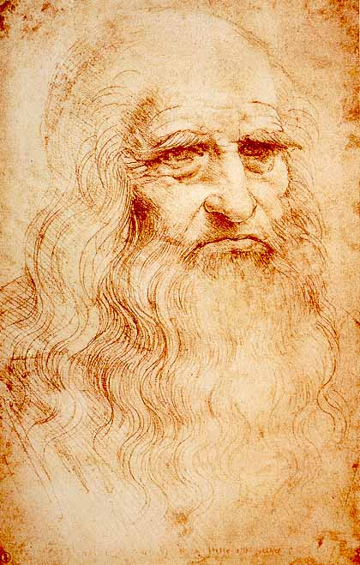
Леонардо Да Винчи 1452 – 1519
Выполнила:
Сабитова Юлия,
ученица 10 класса
МКОУ СОШ п.Кобра
Руководитель:
Рычкова Е.А.

Slide 2
Леонардо да Винчи - величайший художник и гениальный ученый. Родился в 1452 году вблизи города Винчи (откуда и произошла приставка его фамилии).

Slide 3
Как художник Леонардо Да Винчи стоит на грани двух эпох – раннего и высокого Возрождения. Он подытоживает богатый художественный опыт XV века, и он закладывает основу для искусства XVI века. Леонардо ставит себе целью дать объективное отображение действительности. Но эту действительность он воспринимает уже по-другому. Он ищет обобщенной формы, типичных решений, ясного художественного языка. Его уже не удовлетворяет аналитический реализм XV века, в котором интерес к детали нередко затемнял главное.

Slide 4
Его художественные увлечения не ограничиваются живописью, архитектурой и скульптурой. Не смотря на громадные заслуги в области точных наук (математики, физики) и естествознания, Леонардо не находил достаточной поддержки и понимания. Лишь спустя многие годы его работы были по-настоящему оценены. Рукописи Леонардо да Винчи бесценны. Их полностью опубликовали лишь в 19-20 веках, хотя еще при жизни автор мечтал издать часть из них.

Slide 5
Будучи талантливым во многих областях, Леонардо да Винчи внес значимый вклад в историю архитектуры, искусства, физики. Умер великий ученый во Франции в 1519 году.

Slide 6
Немного его картин…

Slide 7
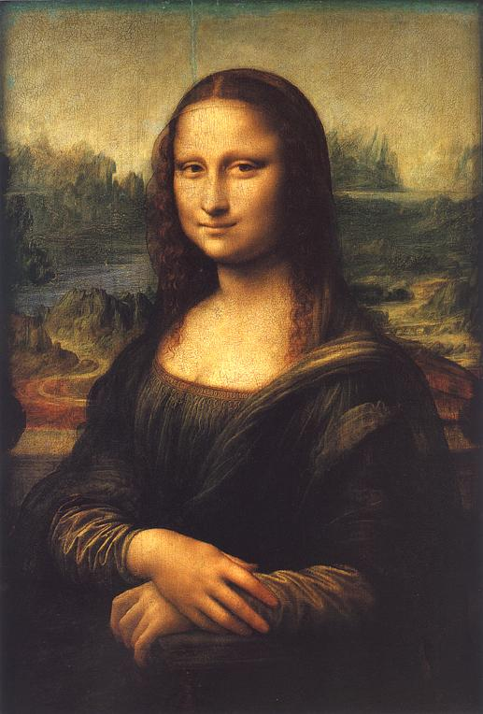
Мона Лиза(Джоконда) 1514-1515

Slide 8
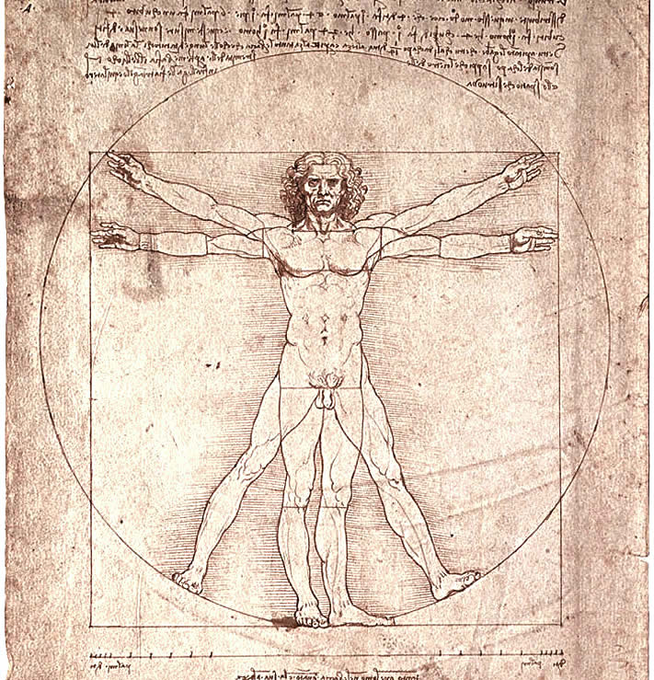
Витрувианский человек 1490-1492

Slide 9
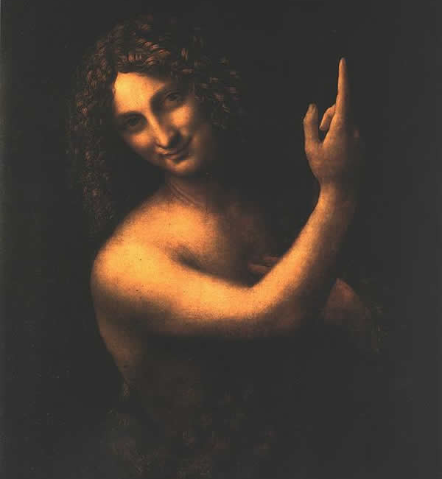
Иоанн Креститель 1512

Slide 10
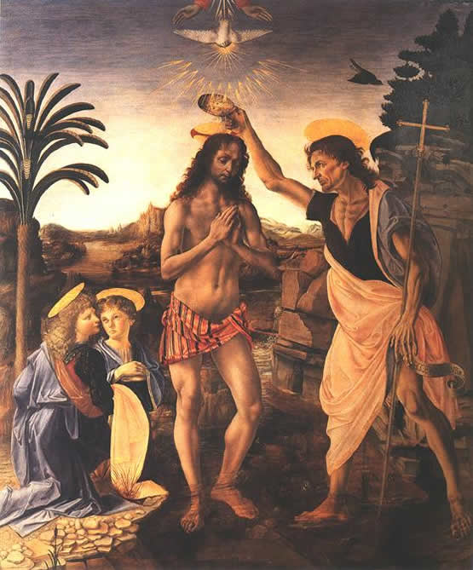
Крещение Христа 1473-1475

Slide 11
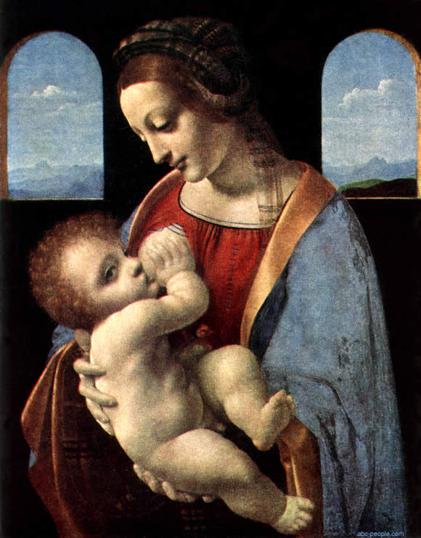
Мадонна Литта 1478- 1482

Slide 12
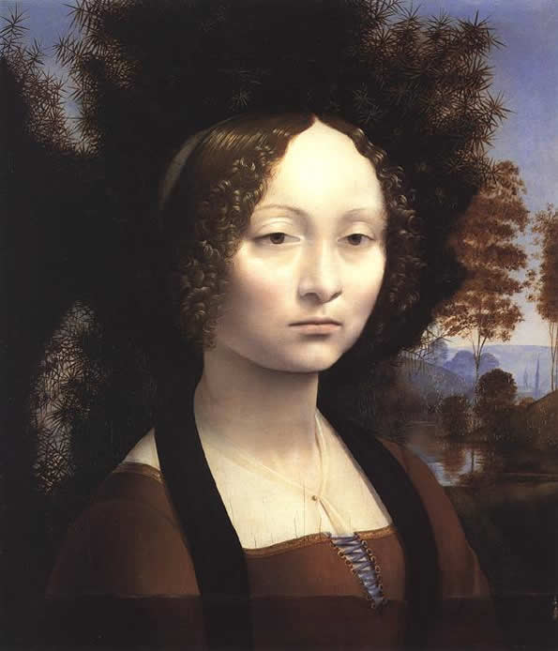
Портрет Жиневры де Бенчи 1475-1478

Slide 13
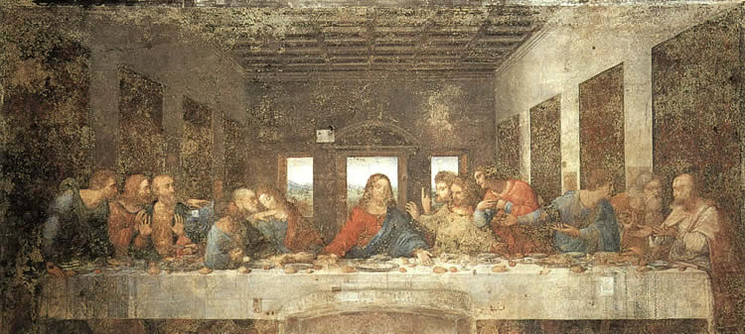
Тайная вечеря 1494-1498

Slide 14
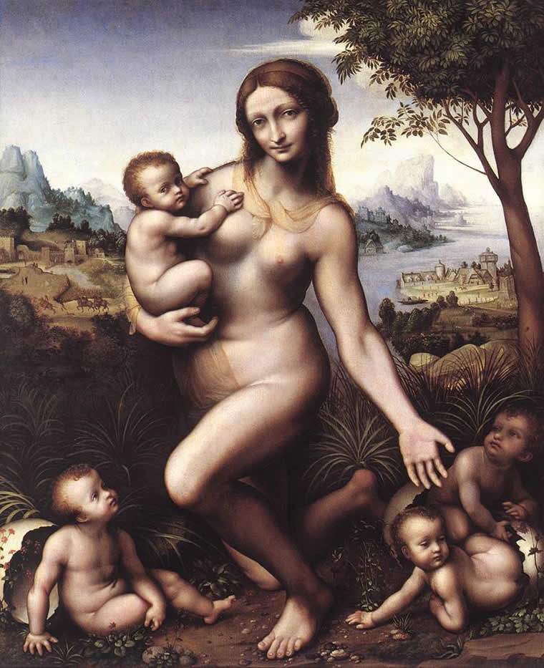
Леда 1530

Slide 15
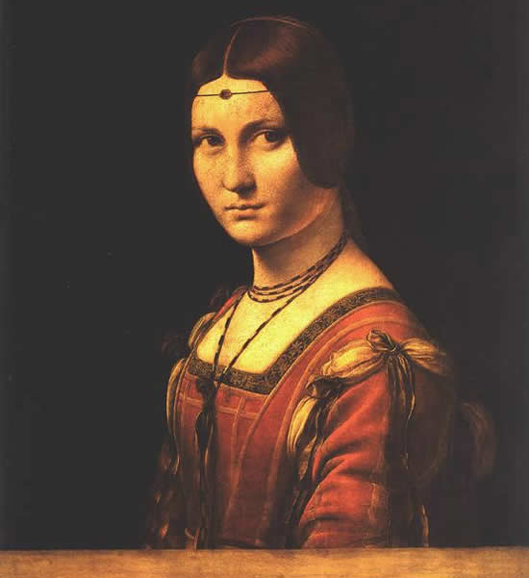
Портрет неизвестной 1490-1496

Slide 16
Спасибо за внимание!

